Slide 1
テベク市
太白（テベク）の冬季観光
Notes:
I’m sincerely pleased to meet you all, the people from WWCAM and also member cities.
I’m Sangho Lee, The city mayor of Taebaek, Gangwon state, The republic of Korea.
From now on, I’ll give a presentation on Taebaek’s Winter Tourism.

Slide 2
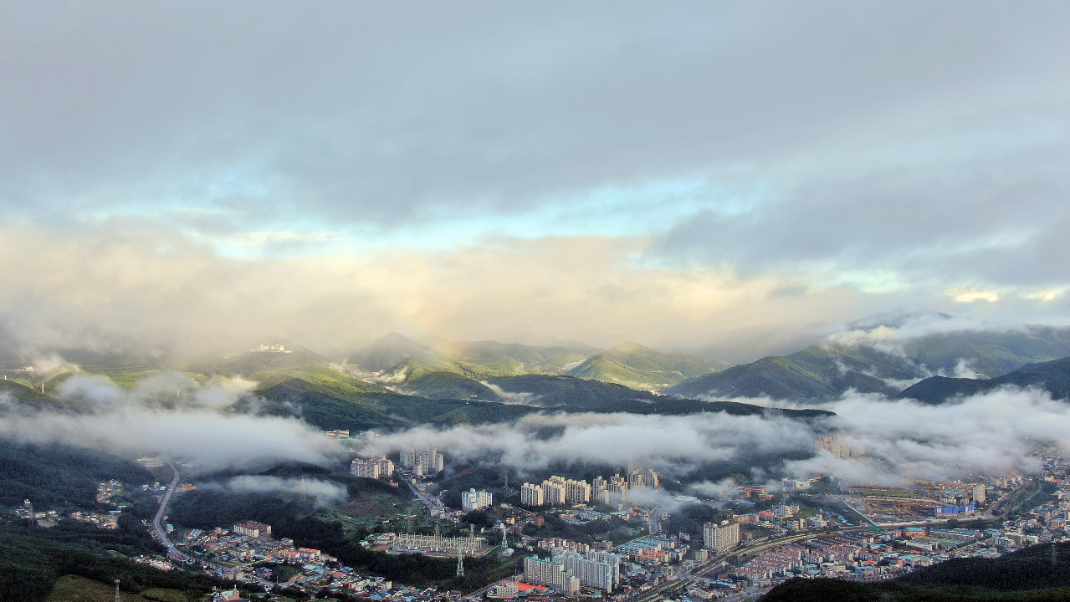
目次
○ 概説
- 背景
- 目標
3
3
3
○ 主な成果
- 予算配分
- 注目すべき成果
4
4
5
○ 主な内容
- テベク山雪祭り
- テベク山とハンベク山の美しい雪景色
- チジリゴルのカバノキ都市林
- テベク山展望台
- テベクのウィンタースポーツ
6
6
7
8
9
10
2
Notes:
I’ll introduce simple outlines of my presentation.
First, I’d like to speak about the background and the purpose of Taebaek’s WinterTourism,
Second, will explain the budget allocation and key accomplishments,
For the last, I’ll talk about main cases of winter tourism of Taebaek city.

Slide 3
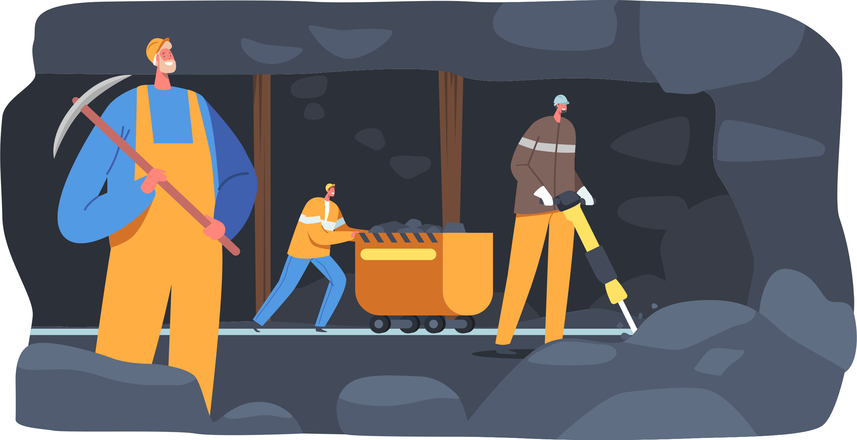
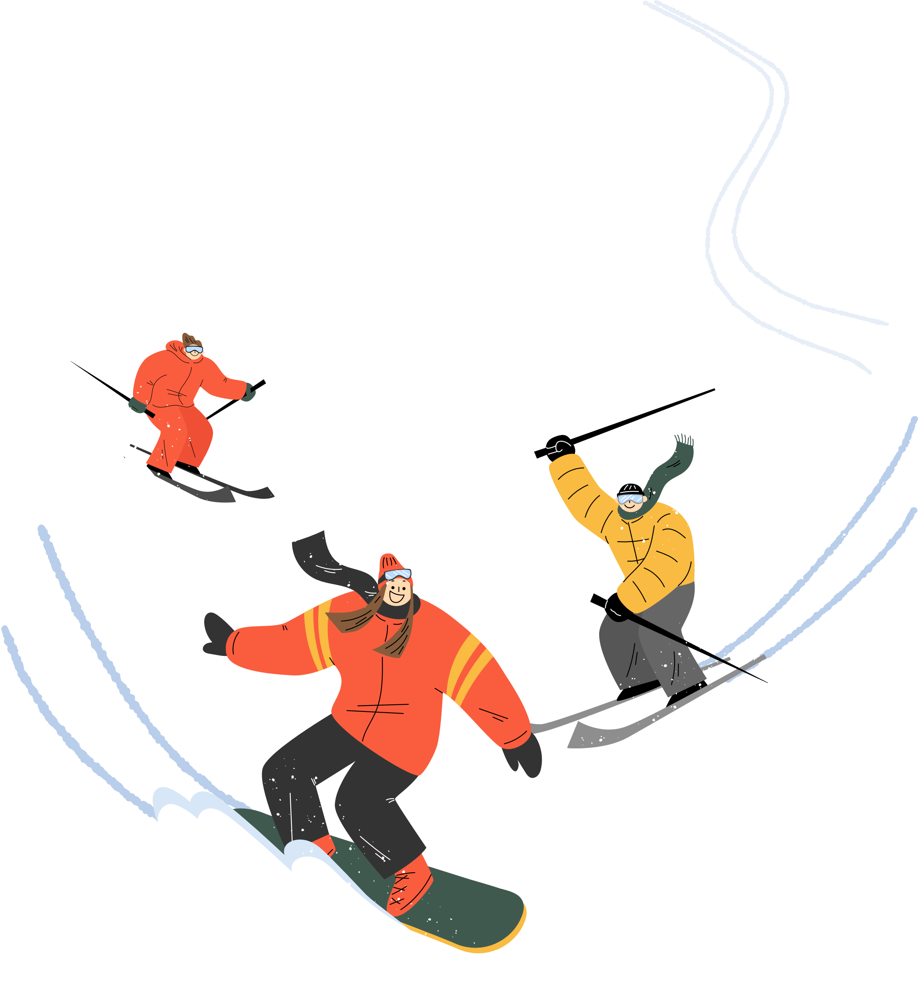
冬の都市の経済活動:
テベクの冬季観光
○ 概説
背景
テベク市では、石炭鉱業合理化事業により、伝統的な石炭産業から撤退したが、現在は、冬の手つかずの自然を生かした観光や
スポーツ事業の活性化に取り組んでいる。
目標
冬の観光商品を開発、推進することにより、観光客を誘致し、地域経済の活性化を図る。
3
Notes:
First, I’d like to talk about the background and purpose of Taebaek’s winter tourism.
In Taebaek city, The traditional coal mining industry had been shut down in the past due to the coal rationalization project by our national government.
As efforts to solve this situation, Taebaek City decided to activate winter tourism and sports businesses based on the pristine winter nature.
According to this, to invigorate local economy as well as to attract tourists, exploring winter tourism ideas became our goal.

Slide 4
冬の都市の経済活動:
テベクの冬季観光
○ 主な成果
予算配分:
2024年の総額 116億6400万 KRW
（KRW:韓国ウォン）
01
02
テベク山雪祭り
チジリゴルのカバノキ都市林
15億5800万 KRW
5億 KRW
04
テベクのウィンタースポーツ
03
テベク山展望台
4億4300万 KRW
91億7600万 KRW
4
Notes:
Budget allocation in 2024 for Taebaek’s winter tourism is in total 11.6billion won.
Among this, budget for Taebaek Mountain Snow festival is 1.6billion won.
Budget for Jijirigol birch Urban Forest is 500million won.
Budget for Taebaek Mountain Sky Observatory is 9.2billion won.
For the last, Budget for Winter Sports is 400million won.

Slide 5
冬の都市の経済活動:
テベクの冬季観光
○ 主な成果
注目すべき成果:
雪祭りの経済効果: 440億 KRW
祭りや観光地への訪問客の総数： 83万2,915人
ウィンタースポーツ競技会への参加者： 950人
22/23冬季競技大会で獲得した計10個のメダルのうち、3個の金メダルをバイアスロンチームが獲得
テベク山
雪祭り
訪問客: 58万5,364人
経済効果: 440億 KRW
テベク山と
ハンベク山の
美しい雪景色
冬季のハイカー: 21万7,551人
テベク山
展望台
訪問客: 30,000人
テベクの
ウィンター
スポーツ
* サンタラン雪上マラソン大会
* 韓国スノーボード選手権大会（カテゴリー別）
* テベク市長杯ユースアルペンスキー競技大会
* 職場運動部の運営（バイアスロンチーム）
4
Notes:
Next, The Key achievements of Taebaek’s winter tourism.
2024 Taebaek Mountain snow festival attracted 59K visitors and created economic impact as 44billion won .
Next, Scenic Snowscapes of Taebaek Mountain and Hambaek Mountain attracted 22k hikers in 2024.
Next, Taebaek Mountain Sky Observatory was built newly on April, 2024 and attracted 3k visitors only for the 6 months.
For the last, By holding the winter sports competitions, 950 sports players visited Taebaek City and
By operating Taebaek city biathlon team, City achieved 10 medals including 3 gold medals.

Slide 6
冬の都市の経済活動:
テベクの冬季観光
主な内容
テベク山の
雪祭り
開催期間: 毎年１月末
<1994年に始まり、2024年は第31回： 2024年1月26日～2月4日>
場所： テベク山国立公園
テベク文化広場、黄池蓮池（ファンジヨンモ）
テーマ： (2024年のテーマ) 今もこれからも－今ここで、テベク
内容
主催・事務局: テベク市、テベク市文化財団
備考
40mの大型雪像展、全国大学生雪像コンテスト、スノーランタン祭り、雪の大滑り台、キャリーアンドフレンズのキッズパーク、挑戦！ウィンタースポーツ大会、MBC江原（カンウォン）永同邑（ヨンドン）特別ラジオ放送 (2024年
1月27日)
2023年文化観光フェスティバル総合評価レポートにおいて、フェスティバルの「印象」全国１位、フェスティバルの「好感度」３位、「もう一度訪れたい」は５位にランクイン。
5
Notes:
From now on, I would show you actual cases of Taebaek’s winter tourism.
Most of all, I will introduce Taebaek Mountain snow festival.
It is held annually at the end of January since 1994.
In this year, the 31th snow festival had been held from 26th of January to 4th of February, 2024, with the theme of “ Here, now, Taebaek”
And we provided various programs such as giant snow sculpture display, traditional winter play, Taebaek Mountain climbing competition and etc.
We endeavors to create good festival together with the Taebaek city cultural foundation and
Especially in 2023, We’ve taken the first place in the field of image of festival from the comprehensive assessment report of south korea.

Slide 7
冬の都市の経済活動:
テベクの冬季観光
主な内容
テベク山とハンベク山の
美しい雪景色
テベク山（太白山）は、2016年に韓国で22番目となる国立公園に指定された。
天祭壇（チョンジェダン）（伝統的な祭壇）がある霊峰（ヨンボン、1,560m）を中心として、北側に将軍峰（チャングンボン、1,567m）、東側に文秀峰（ムンスボン、1,517m）、霊峰と文秀峰の間にプセ峰（1,546m）が位置している。
テベク山は、国民の神聖な山として知られている。
ハンベク山（咸白山、1,573m）は、江原道（カンウォンド）を代表する山で、テベク山国立公園の最高峰である。
特に、ハンベク山の晩項峠（マンハンジェ）の道路は、江原道３市－旌善（チョンソン）、寧越（ヨンウォル）、太白（テベク）の境界の中央に位置し、最も標高の高い境界道路である。また、天の川が美しい名所として有名である。
テベク山とハンベク山では、冬にだけ咲く花のような雪の結晶や、美しい雪景色が楽しめる。
多くの人々が雪花や雪景色を見ようと、絶えずこれらの山を訪れている。
6
Notes:
Next I’d introduce the scenic snowscapes of Taebaek Mountain and Hambaek Mountain.
Taebaek Mountain was designated as 22nd national park in 2016 and the height of it is 1,567m.
It has many peeks suck as youngbong which houses cheonjedan, the Traditional Korean alter for praying to sky, janggunbong, general peek, and Munsubong and it has been already known for nation people’s sacred mountain.
Hambaek Mountain is also representative mountain in Gangwon state with the highest height of 1,573m.
Especially Mt. Hambaek’s Manhangjae is the highest boundary road in Korea which is located at the center of the boundaries of 3 cities of Gangwon state(Jeongseon, Yeongwol, Taebaek).
Also it is popular for its amazing milkyway watching spot.
Mt. Taebaek and Mt. Hambaek has beautiful scenic snowscapes with snowflakes flowers blooming in winter season and
Numerous people constantly visit these mountains to see it.

Slide 8
冬の都市の経済活動:
テベクの冬季観光
主な内容
チジリゴルの
カバノキ都市林
開園: 2023年11月27日
場所: 江原道 テベク市 チジリゴル通り13
管理: 国営テベク森林管理事務所
見どころ:
１．鉱山再生事業の一環として1998年に植林されたカバ林
2. 炭鉱村の少年像や炭鉱トロッコの写真撮影場所など、炭鉱のイメージに
適した設置物
3. 運炭古道（ウンタンゴト）1330第６道のトレッキングコース
（本来は、石炭鉱害によるハムテ鉱山閉鎖の後、森林再生事業の一環として2000年に 造られたもの）
（運炭古道1330：森林被覆率80％以上の寧越（ヨンウォル）、旌善（チョンソン）、太白（テベク）、三陟（サンチョク）を結ぶトレッキングコース）
7
Notes:
Next, I’ll explain Jijirigol Birch Urban Forest.
Jijirigol Birch Urban Forest started to be forested in 1998 from the mine reclamation project and
It is completed in 2000.
On November 2023, Taebaek national forest office newly built urban forest, installing structures such as statue of boy in mining town, mining trails, wooden shelter bridge and so on.
Especially Jijirigol Birch Urban Forest is included in the untangodo 1330, the tracking walk path connecting 4 cities in gangwon state, Yeongwol, Jeongson, Taebaek, Samcheok and numerous people are using this walk path.

Slide 9
冬の都市の経済活動:
テベクの冬季観光
主な内容
テベク山
展望台
開園: 2024年5月２日
場所: 江原道 テベク市 天祭壇（チェンジェダン）通り181
高さ: 33m
管理: テベク山国立公園
見どころ:
テベク山の主な山頂と自然に囲まれた景色を眺めることが
できる。
散策施設（平均傾斜3.6度、距離1km）は、低高度・バリアフリーで、
車いすやベビーカーも利用できる。 users.
8
Notes:
Next, I’d talk about the Taebaek Mountain Sky Observatory, newly built in 2024 by Taebaek mountain national park.
The height of Sky observatory is 33m, from the center to the observatory 500m, swirling observatory itself 500m, totally 1km.
At the top of the observatory, you can see all the main peeks of Taebaek mountain and
The average incline of it is 3.6 degree so even people who use wheelchairs or strollers can access easily, which make this place as new tourism landmark.

Slide 10
冬の都市の経済活動:
テベクの冬季観光
主な内容
テベクの
ウィンタースポーツ
サンタラン雪上マラソン大会
目的
テベクの長い冬と降雪量の多さを活かした雪上マラソンを通じて、山岳都市としてのテベクのイメージを高める。
開催日： 2024年２月3日
予算総額： 3,210万 KRW
主催： テベクトライアスロン協会
参加者： 国内選手600名
場所： テベクの連花山（ヨンファサン）、金台峰（クムデボン）地区
韓国スノーボード選手権大会（カテゴリー別）
目的
競技への参加を通じて、選手のパフォーマンス向上と
地域経済の活性化を図る。
大会期間： 2024年１月10～11日
予算総額： 7,031万 KRW
参加者： 国内選手150名
場所： オーツーリゾート
9
Notes:
For the last , I’d introduce Taebaek’s winter sports.
Santa run Snow trail competition is snow mountain marathon running yeonhwa mountain and geumdae peek.
It was held on 3rd of February 2024 and 600 players participated.
Next, National Snowboarding championship by category is held in O2 resort, from 10th of January to 11th of January 2024 with 150 participants.

Slide 11
冬の都市の経済活動:
テベクの冬季観光
主な内容
テベクの
ウィンタースポーツ
テベク市長杯ユースアルペンスキー競技大会
目的
レクリエーションスポーツの裾野を広げ、冬季スポーツ大会の開催地としての地位を確立する。
Event Date: February 3, 2024
開催日： 2024年2月24日
予算総額： 4,000万 KRW
運営： 200名の参加
場所： オーツ―リゾート
職場運動部の運営（バイアスロンチーム）
目的
ウィンタースポーツの裾野を広げる。
期間： 通年
内容： コーチ4名と選手たちの宿泊費、車両運行費、給与、トレーニング費用
の支援
予算総額： 2億8,800万 KRW
10
Notes:
Next, National youth alpine ski competition was held on 24th of February 2024 with 200 players.
For the last, by operating Taebaek city biathlon team, We are trying to expand the base of winter sports and
Also with the continuous supports in the future, we are going over newly operating different City sports Team.

Slide 12
テベクでしか味わえない
冬の観光を
体験しに来てください！
ありがとうございました
Notes:
Now I’d like to end up my presentation.
Thank you.

